Slide 1
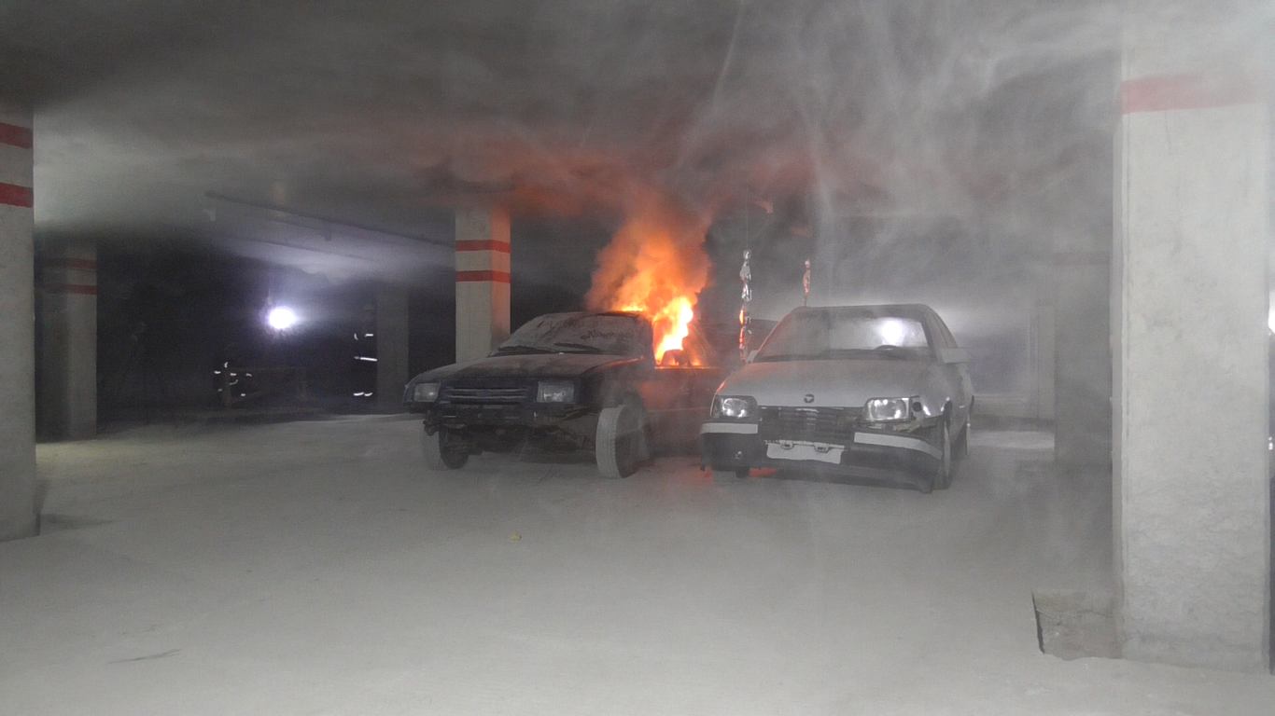
Один опыт я ставлю выше, чем тысяча мнений, рожденных только воображением
Ломоносов М.В
ЭФФЕКТИВНОСТЬ РАБОТЫ АВТОМАТИЧЕСКОЙ УСТАНОВКИ ПОЖАРОТУШЕНИЯ СОВМЕСТНО С СИСТЕМАМИ ПРОТИВОДЫМНОЙ ВЕНТИЛЯЦИИ В ПОМЕЩЕНИИ ХРАНЕНИЯ АВТОМОБИЛЕЙ ГАРАЖ-СТОЯНКИ

Slide 2
Системы противодымной вентиляции, автоматические установки пожаротушения применяются в различных зданиях и сооружениях, в том числе и в гараж-стоянках.
Однако до настоящего времени нет проверенных материалов, характеризующих эффективность совместной работы данных систем и их результативность. Бытующие мнения по их эффективности специалистами Республики Беларусь и Российской Федерации противоречивы: «данные системы взаимоисключающие», «эффективность системы противодымной вентиляции (далее - СПВ) снижается при совместной работе с автоматической установкой пожаротушения (далее -АУПТ)», «обоснованность расчетного периметра очага пожара при определении расхода продуктов горения в соответствии с ТКП 45-4.02-273», «обоснованность площади пожара для расчета установки пожаротушения водой в соответствии с ТКП 45-4.02-273» и т.д.
Для получения ответов на возникающие вопросы и определения эффективности систем СПВ и АУПТ на примере закрытой подземной гараж-стоянки были проведены натурные испытания с участием представителей Минского городского управления МЧС Республики Беларусь и РУП «Стройтехнорм». Организация, финансирование испытаний осуществлялось Ассоциацией застройщиков объектов жилищного строительства и ОДО «Айрон».

Slide 3
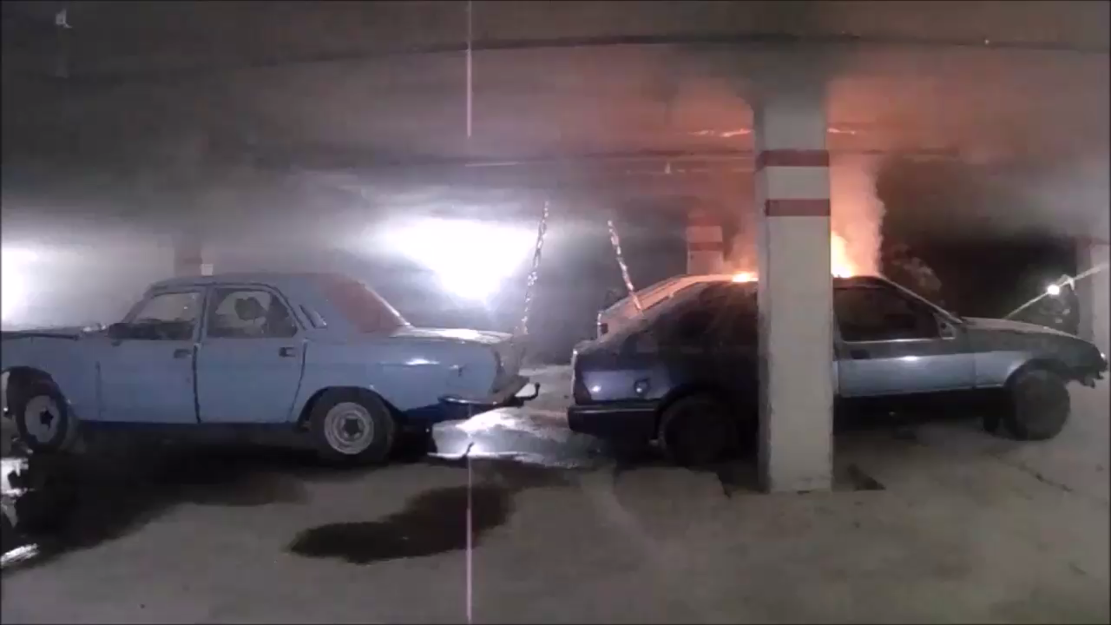
Первые натурные испытания

Slide 4
Температурный режим в помещении хранения автомобилей при пожаре

Slide 5
Время сработки спринклерных оросителей

Slide 6
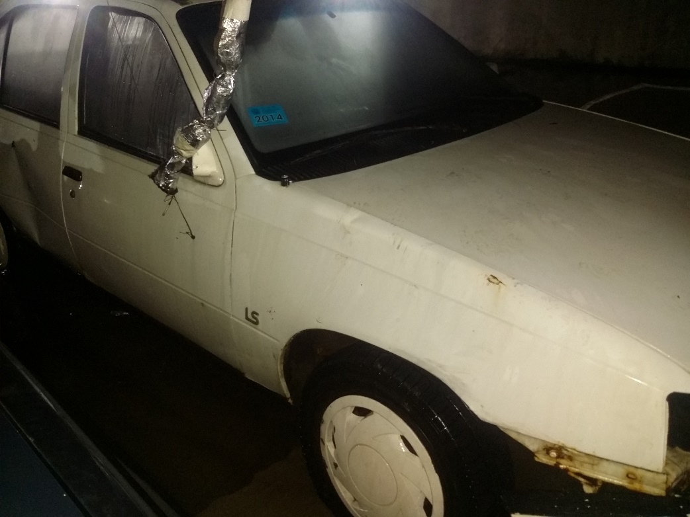
Обзор автомобилей после проведенных испытаний
Автомобиль №2 (вид правой стороны)

Slide 7
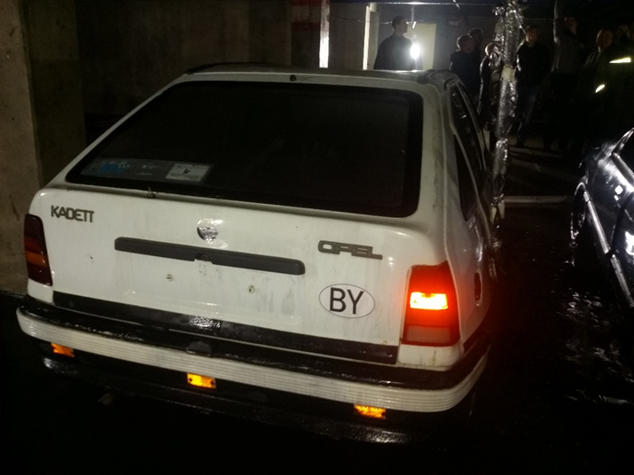
Обзор автомобилей после проведенных испытаний
Автомобиль №2 (вид задней стороны)

Slide 8
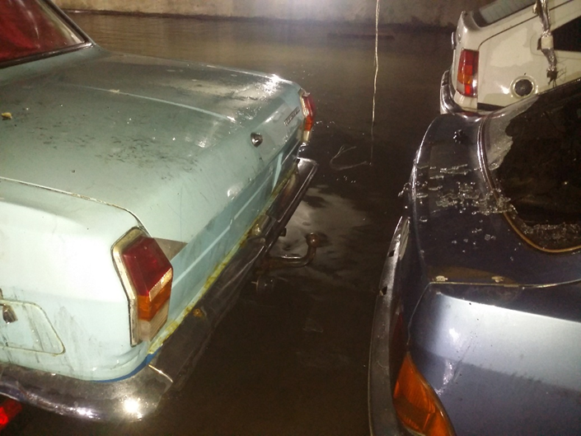
Обзор автомобилей после проведенных испытаний
Автомобиль №3 (вид задней стороны)

Slide 9
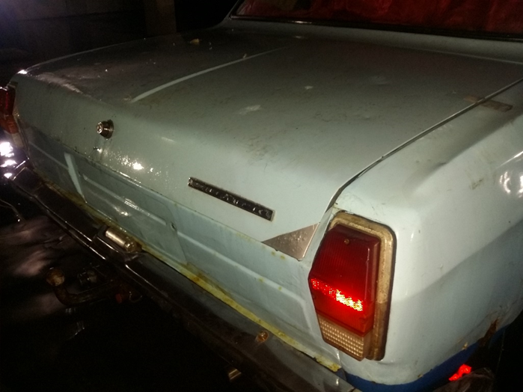
Обзор автомобилей после проведенных испытаний
Автомобиль №3 (вид задней стороны)

Slide 10
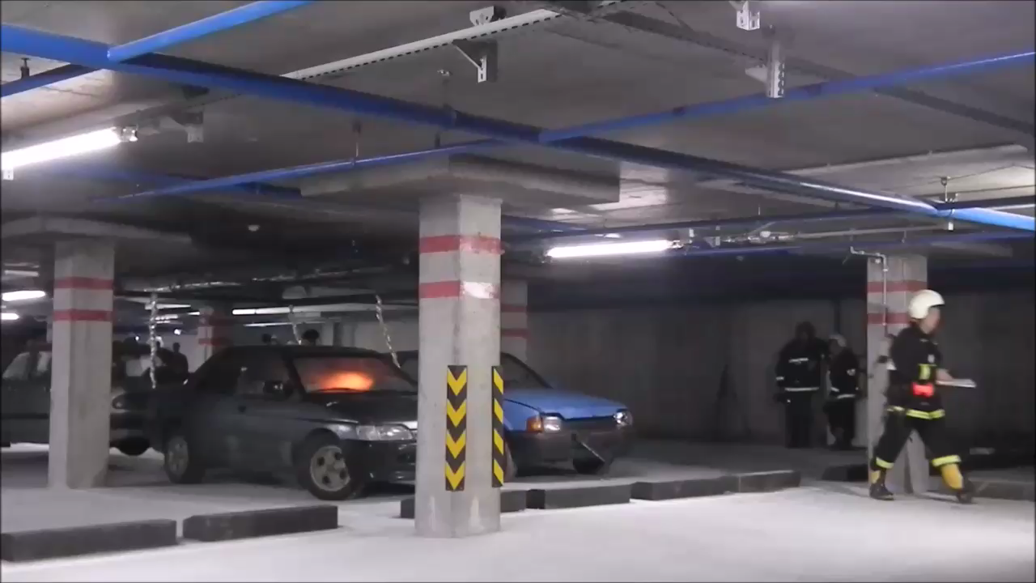
Вторые натурные испытания

Slide 11
Температурный режим в помещении хранения автомобилей при пожаре

Slide 12
Время сработки ПИ в СПС и запус СОУЭ

Slide 13
Время сработки спринклерных оросителей

Slide 14
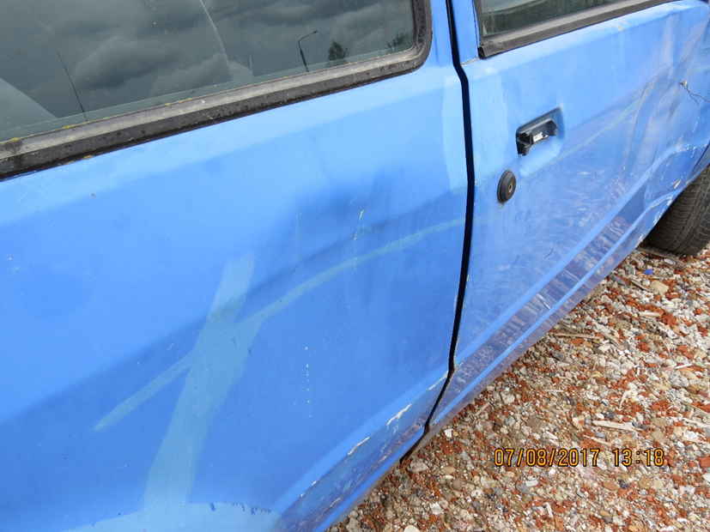
Обзор автомобилей после проведенных испытаний
Автомобиль №2 (вид правой стороны)

Slide 15
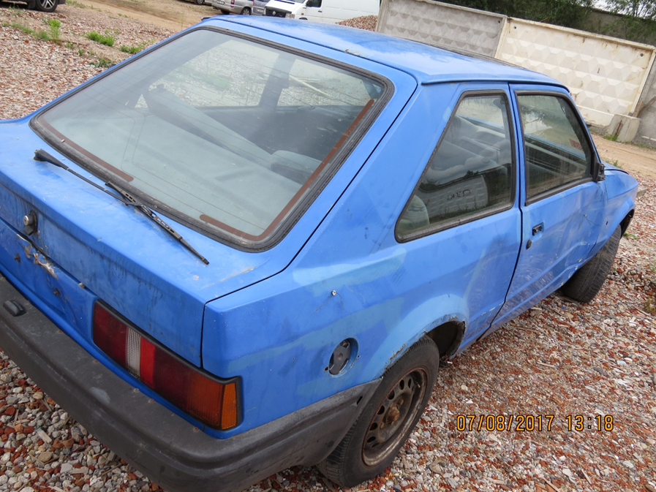
Обзор автомобилей после проведенных испытаний
Автомобиль №2 (вид задней стороны)

Slide 16
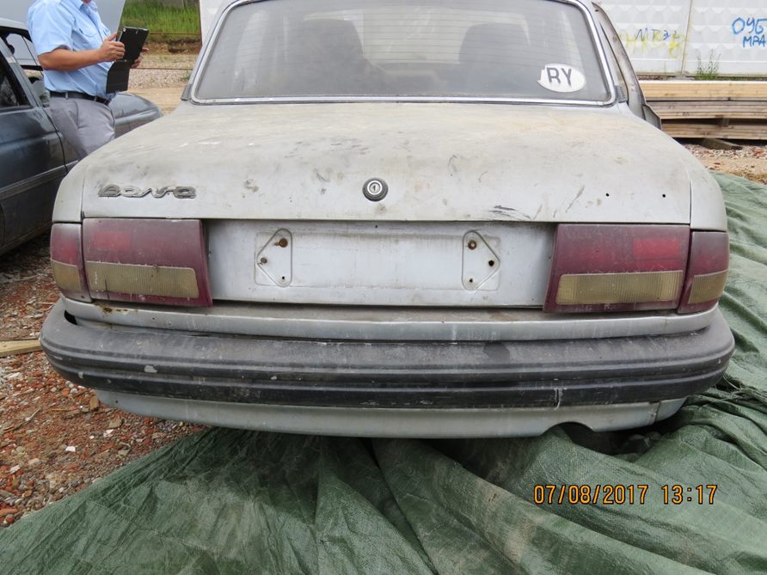
Обзор автомобилей после проведенных испытаний
Автомобиль №3 (вид задней стороны)

Slide 17
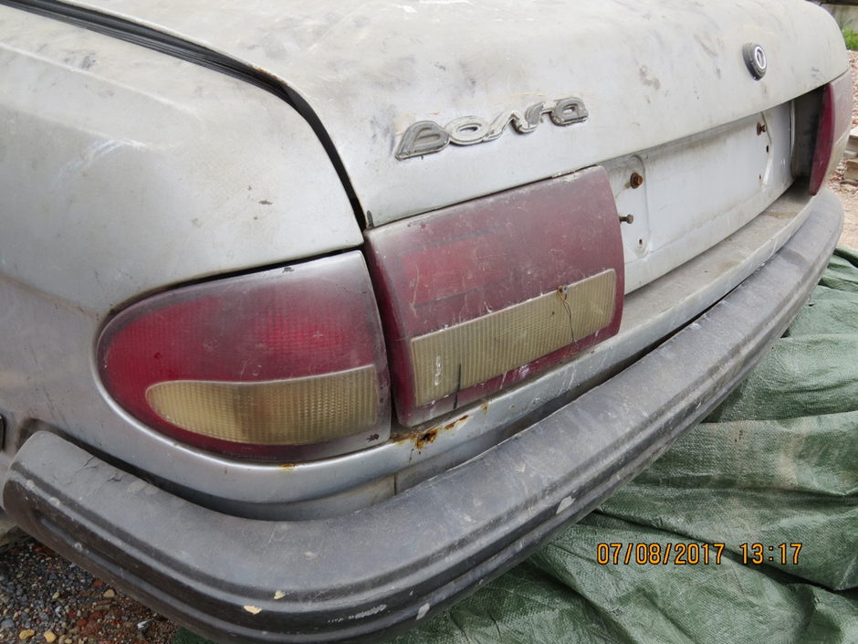
Обзор автомобилей после проведенных испытаний
Автомобиль №3 (вид задней стороны)

Slide 18
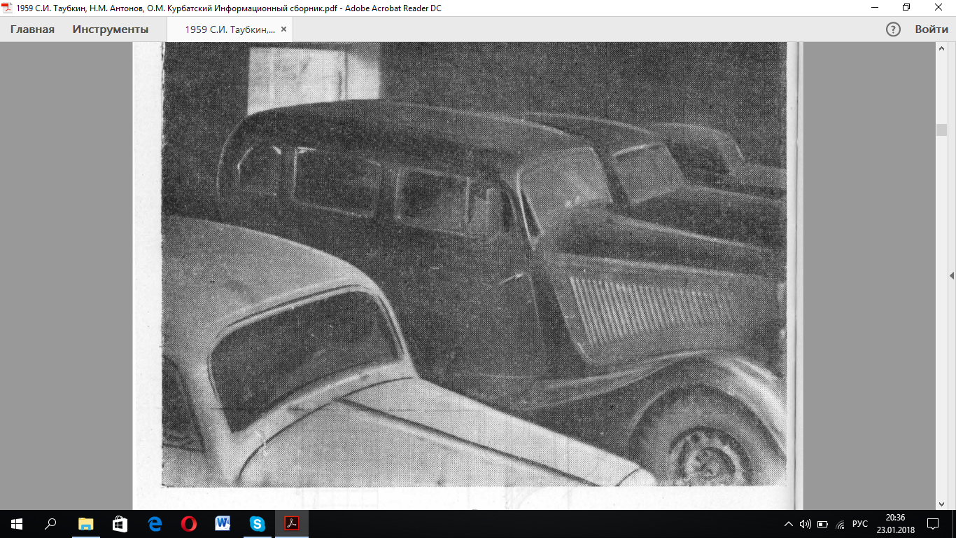
Центральным институтом пожарной охраны в 1958 году была проведена экспериментальная работа эффективности спринклерных и дренчерных систем применительно к гаражам легковых автомобилей. Было проведено два опыта.

Slide 19
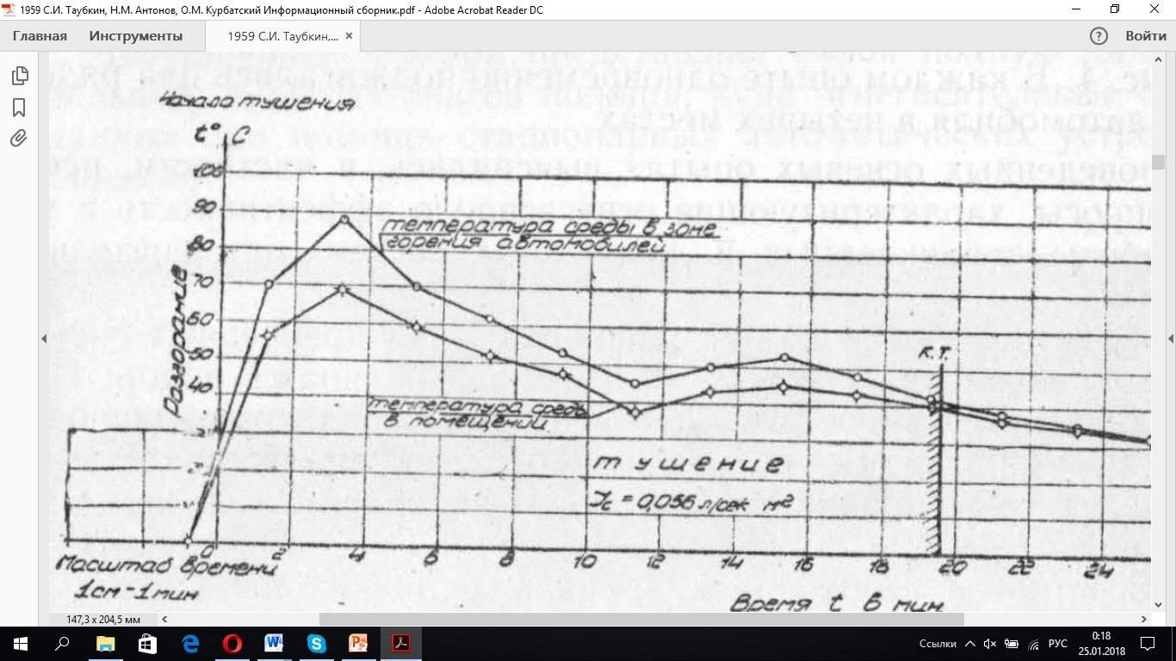
При средней интенсивности орошения площади водой равной 0,056 л/сек×м² вскрылось четыре спринклерных оросителя, максимальная температура в зоне горения составила – 88 ⁰С, а в помещении - 69⁰С.

Slide 20
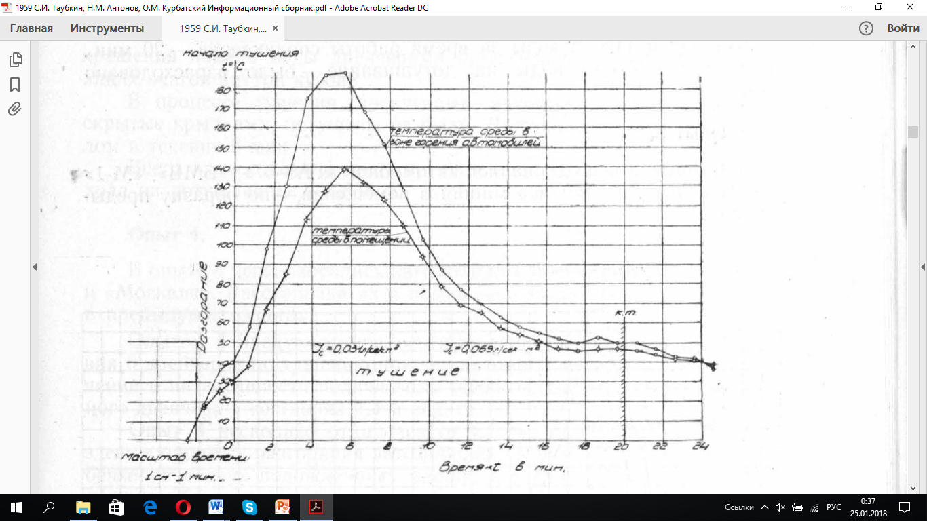
Опытом 2 предусматривалось выявление эффективности действия спринклерных оросителей по тушению пожара автомобилей в гараже при средней интенсивности подачи воды 0,031 и 0,069 л/сек×м². Вскрылось шесть спринклерных оросителей, максимальная температура в зоне горения составила – 188 ⁰С, а в помещении - 139⁰С, локализация была достигнута через 20 минут с момента начала опыта.

Slide 21
Выводы и предложения
При внесении изменений в ТНПА учесть результаты проведенных натурных испытаний, а именно:
уменьшение площади пожара для расчета расхода ОТВ спринклерной УП с 120 м.кв. до 80 м.кв. для помещений хранения автомобилей (учтено в окончательной редакции ТКП «Пожарная автоматика»);
отвода воды после пожара с помощью переносных насосов на рельеф местности (учтено в окончательной редакции ТКП «Пожарная автоматика» «Допускается не предусматривать отвод воды (растворов) в случае учета нагрузки от воды (растворов) на конструкции здания»);
исключение колесоотбойных устройств на парковочных местах расположенных не у стен помещения (создают препятствия при эвакуации людей и работе аварийно-спасательных подразделений при ликвидации пожара);

Slide 22
запуск систем оповещения помещений с массовым пребыванием людей оборудованных АУПТ от СПС (учтено в окончательной редакции ТКП «Пожарная автоматика»);
увеличение допустимых расстояний от наиболее удаленных мест хранения автомобилей до ближайшего эвакуационного выхода в гаражах-стоянках закрытого типа в два раза (с учетом оборудования помещений хранения СПС для запуска СОУЭ);
запуск систем противодымной вентиляции помещений оборудованных АУПТ от спринклерных оросителей;
уменьшение расхода воды на внутреннее пожаротушение до 2,5 л/с объектов оборудованных спринклерными установками АУПТ (использование ПК возможно только на начальной стадии пожара до сработки спринклерных оросителей);
увеличение площади этажа в пределах пожарного отсека надземных, подземных гараж-стоянок по отношению к нормируемой при наличие оборудованных АУПТ (фактическая площадь пожара была ограничена проекцией на пол площади одного автомобиля).

